Slide 1
Chapter3. 영구자석 동기 전동기 구동 시스템
전력전자연구실
http://pel.ajou.ac.kr

Slide 2
PMSM 구동 시스템
영구자석 동기 전동기의 센서리스 제어
센서리스 기법을 사용하는 이유
벡터제어를 하기 위해서는 회전자의 위치정보가 필수적으로 요구됨
회전자의 위치 정보를 얻기 위해 엔코더나 레졸버 등의 센서류를 사용
시스템의 가격상승의 원인
사용환경에 민감한 특성으로 인하여 노이즈 등에 취약한 특성을 가짐
센서류의 제약사항에 따라, 센서 없이 회전자의 위치정보를 얻을 수 있는 센서리스 기법이 활발하게 연구되고 있음
IPMSM 센서리스 기법의 종류
비선형 관측기(Nonlinear Observer)
축소차수 관측기(Reduced-Order Observer)
전차원 관측기(Full-Order Observer)

Slide 3
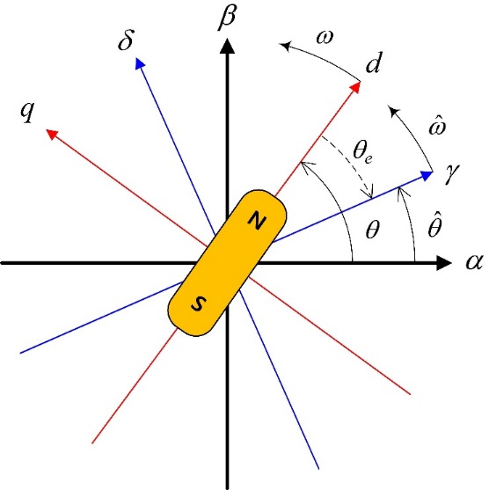
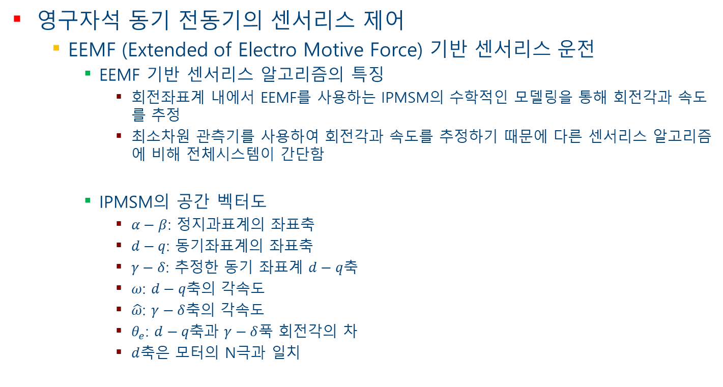
PMSM 구동 시스템
영구자석 동기 전동기의 센서리스 제어
EEMF (Extended of Electro Motive Force) 기반 센서리스 운전
EEMF 기반 센서리스 알고리즘의 특징
회전좌표계 내에서 EEMF를 사용하는 IPMSM의 수학적인 모델링을 통해 회전각과 속도를 추정
최소차원 관측기를 사용하여 회전각과 속도를 추정하기 때문에 다른 센서리스 알고리즘에 비해 전체시스템이 간단함
IPMSM의 공간 벡터도
$α−β$: 정지과표계의 좌표축
$d−q$: 동기좌표계의 좌표축
$γ−δ$: 추정한 동기 좌표계 $d−q$축
$ω$: $d−q$축의 각속도
$\hat{ω}$: $γ−δ$축의 각속도
$θ_{e}$: $d−q$축과 $γ−δ$푹 회전각의 차
$d$축은 모터의 N극과 일치
< IPMSM의 공간 벡터도 >

Slide 4
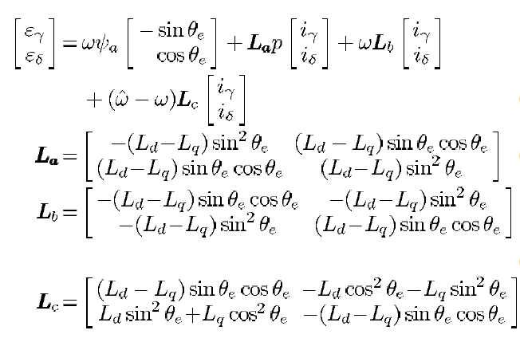
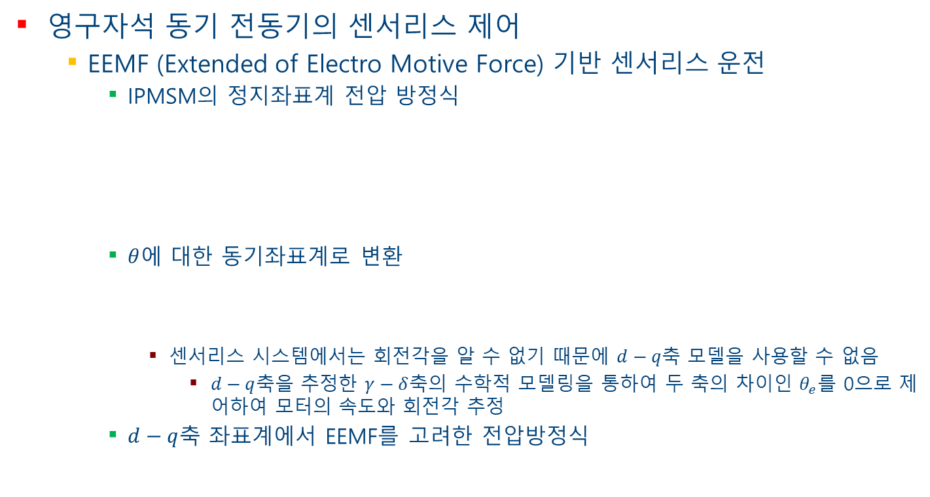
PMSM 구동 시스템
영구자석 동기 전동기의 센서리스 제어
EEMF (Extended of Electro Motive Force) 기반 센서리스 운전
IPMSM의 정지좌표계 전압 방정식
$θ$에 대한 동기좌표계로 변환
센서리스 시스템에서는 회전각을 알 수 없기 때문에 $d−q$축 모델을 사용할 수 없음
$d−q$축을 추정한 $γ−δ$축의 수학적 모델링을 통하여 두 축의 차이인 $θ_{e}$를 0으로 제어하여 모터의 속도와 회전각 추정
$d−q$축 좌표계에서 EEMF를 고려한 전압방정식

Slide 5

PMSM 구동 시스템
영구자석 동기 전동기의 센서리스 제어
EEMF (Extended of Electro Motive Force) 기반 센서리스 운전
$d−q$축 좌표계에서 $θ_{e}$만큼 지연된 $γ−δ$축 좌표계로 모델링
회전자의 위치와 속도를 추정하기 위해 $θ_{e}$를 포함하는 회전 좌표계상에서 EEMF 이용

Slide 6

PMSM 구동 시스템
영구자석 동기 전동기의 센서리스 제어
EEMF (Extended of Electro Motive Force) 기반 센서리스 운전
최소차원 관측기를 이용한 EEMF 추정
최소차원 관측기를 통하여 $e_{γ}$의 추정값 ${\hat{e}}_{γ}$을 구할 수 있음
$e_{δ}$의 추정 값 ${\hat{e}}_{δ}$도 같은 방법으로 추정
실제 각속도 $ω$를 추정 각속도 $\hat{ω}$가 정확히 추정 시 정확한 EEMF 추정 가능
< 최소차원 관측기 블록도 >

Slide 7
PMSM 구동 시스템
영구자석 동기 전동기의 센서리스 제어
EEMF (Extended of Electro Motive Force) 기반 센서리스 운전
EEMF를 이용한 추정 위치 및 속도 추정
각속도를 적분하여 얻은 회전각과 추정한 회전각의 오차를 PI제어기를 통해 0으로 제어
< 회전각과 각속도 제어 블록도 >
< 속도 및 위치 추정 알고리즘 블록도 >

Slide 8
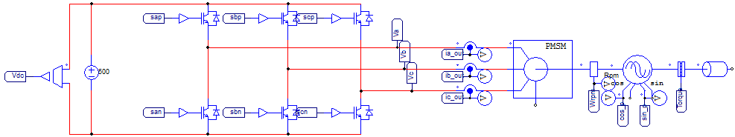
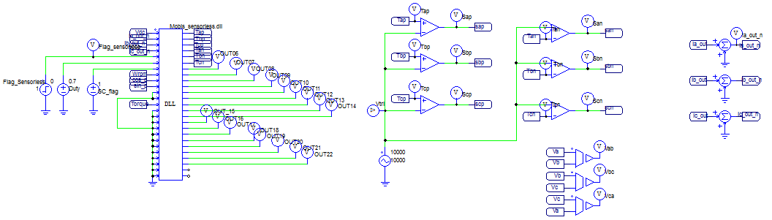
PMSM 구동 시스템
영구자석 동기 전동기의 센서리스 제어
EEMF (Extended of Electro Motive Force) 기반 센서리스 운전
회로도 및 파라미터
입력전압 : 600[V], 삼각파 비교 전압 변조방식(SPWM)
표 3.2 3상 2레벨 인버터를 사용한 IPMSM의 파라미터
항목 | 값 | 단위
고정자 저항(R_{s}) | 0.349 | Ω
d축 인덕턴스(L_{d}) | 13.17 | mH
q축 인덕턴스(L_{q}) | 15.60 | mH
계자자속(flux) | 0.554 | Wb
극수(P) | 6 | -
스위칭 주파수(f_{s}) | 10 | kHz
(a) 3상 2레벨 인버터를 사용한 IPMSM의 회로도
(b) 제어부
< PSIM 프로그램을 사용한 IPMSM의 회로도 구성 >

Slide 9
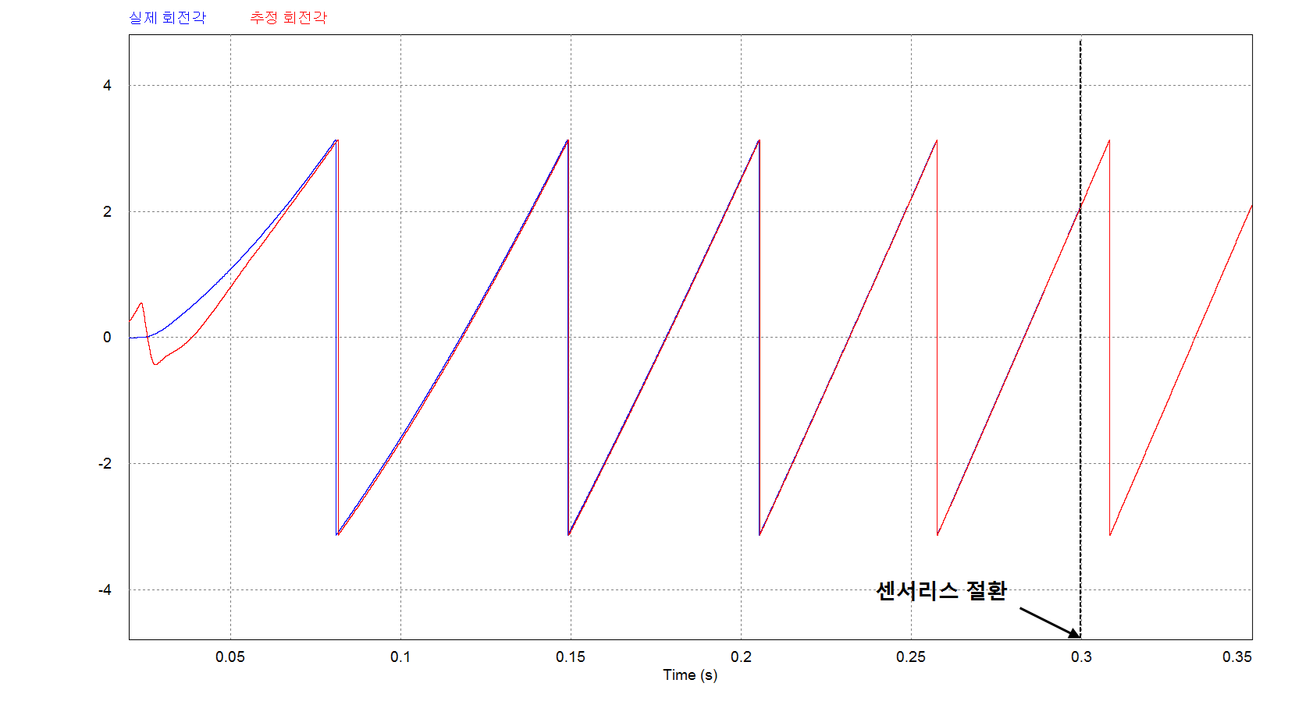
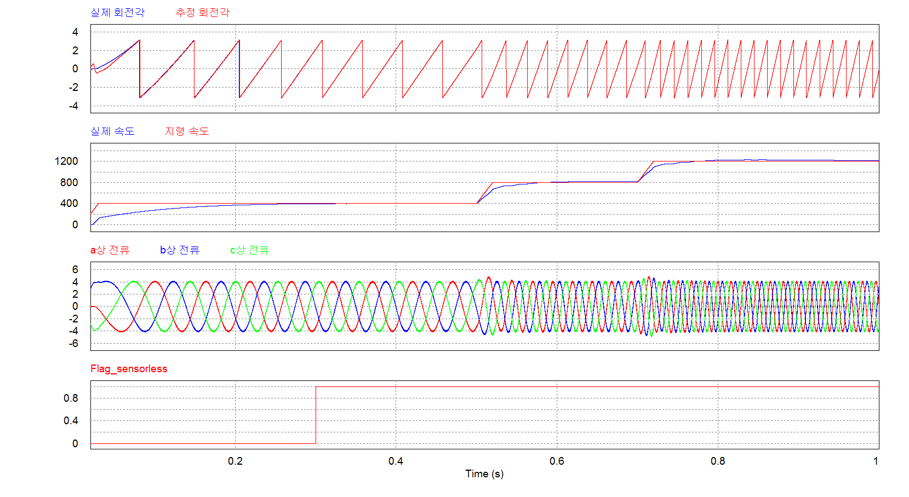

PMSM 구동 시스템
영구자석 동기 전동기의 센서리스 제어
EEMF (Extended of Electro Motive Force) 기반 센서리스 운전
시뮬레이션 결과파형
속도 : 800→1200[rpm], 제어주기 : 100[$μ$sec]
(a) 실제 회전각과 추정회전각
(b) EEMF기반 센서리스 알고리즘을 통한 IPMSM의 속도제어
< IPMSM의 시뮬레이션 파형 >

